Slide 1
Деятельность Рабочей группы «Создание платформы для практического сотрудничества в области вывода из эксплуатации ядерно и радиационно опасных объектов, обращения с РАО и ОЯТ и реабилитации территорий»
Генеральный директор ОАО ФЦЯРБ
А.И. Голиней
12.11.2014

Slide 2
Основание для создания Рабочей группы, состав участников
П. 10.2. Протокола четырнадцатого заседания Комиссии государств – участников Содружества Независимых Государств по использованию атомной энергии в мирных целях от 09.10.2013.
Данные страны представили кандидатуры экспертов в состав Рабочей группы, однако в заседаниях 2014 г. участия не принимали.
Россия
Украина
Белоруссия
Кыргызстан
Казахстан
Армения

Slide 3
Ключевые задачи деятельности Рабочей группы
обмен опытом в области вывода из эксплуатации ядерно и радиационно-опасных объектов обращения с РАО и ОЯТ и реабилитации территорий, консолидация и систематизация научно-технических знаний;
формирование обоснований выбора проектов/тем для практической реализации совместных мероприятий;
инициирование и рассмотрение проектов по основному профилю деятельности Рабочей группы в целях дальнейшего выдвижения наиболее актуальных из них на рассмотрение Комиссии государств - участников СНГ по использованию атомной энергии в мирных целях;
координация практической реализации отобранных проектов.

Slide 4
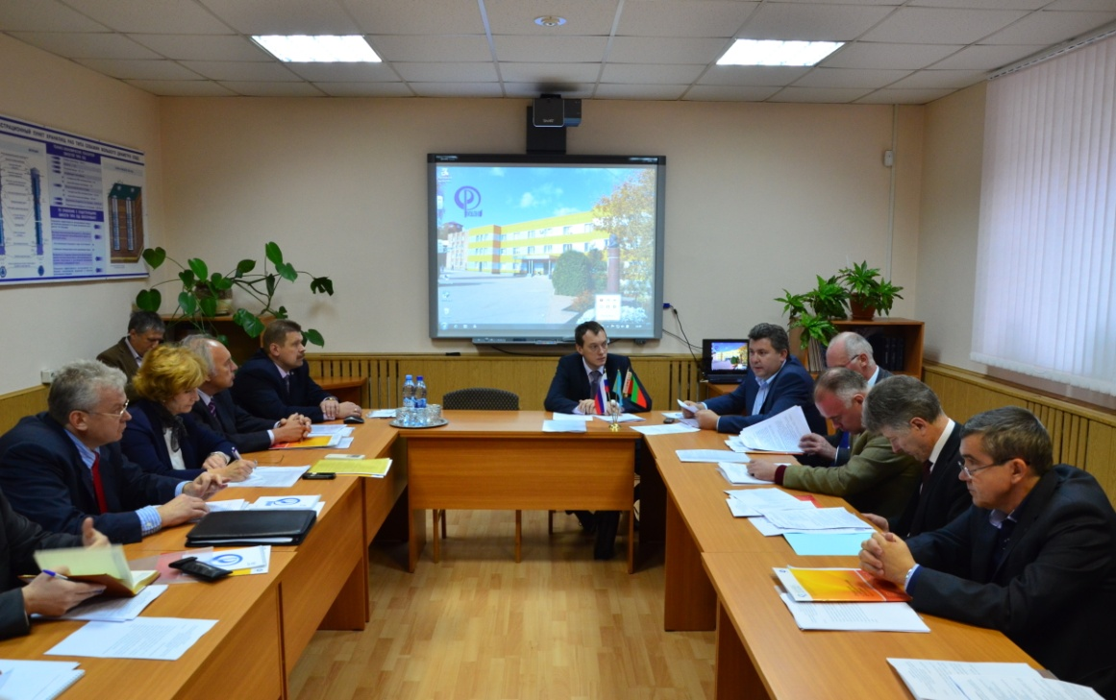
Итоги деятельности за 2014 г.
утвержден план работы на 2014- 2015 гг.;
проведено три заседания Рабочей группы;
составлен перечень перспективных проектов на основании предложений экспертов (Россия, Белоруссия, Казахстан) по основному направлению деятельности Рабочей группы;
по итогам совместного обсуждения отобраны наиболее актуальные проекты с точки зрения совместной реализации, заполнены соответствующие шаблоны инициируемых проектов, которые были согласованы на 3-м заседании рабочей группы;
проведен Технический тур во ФГУП «РАДОН».

Slide 5
Инициируемые проекты
Участниками Рабочей группы подтверждена актуальность реализации следующих проектов в области ЗСЖЦ:
подготовка предложений по инициированию межгосударственной программы СНГ по разработке проектов национальных стратегий обращения с радиоактивными отходами в государствах-участниках СНГ на основе согласованных шаблонов по разработке проектов национальных стратегий в Республике Беларусь и Республике Казахстан;
переработка и кондиционирование радиоактивных отходов, находящихся в ГНУ «ОИЭЯИ-Сосны» НАН Беларуси, в целях дальнейшего вывода из эксплуатации радиационно опасных объектов.

Slide 6
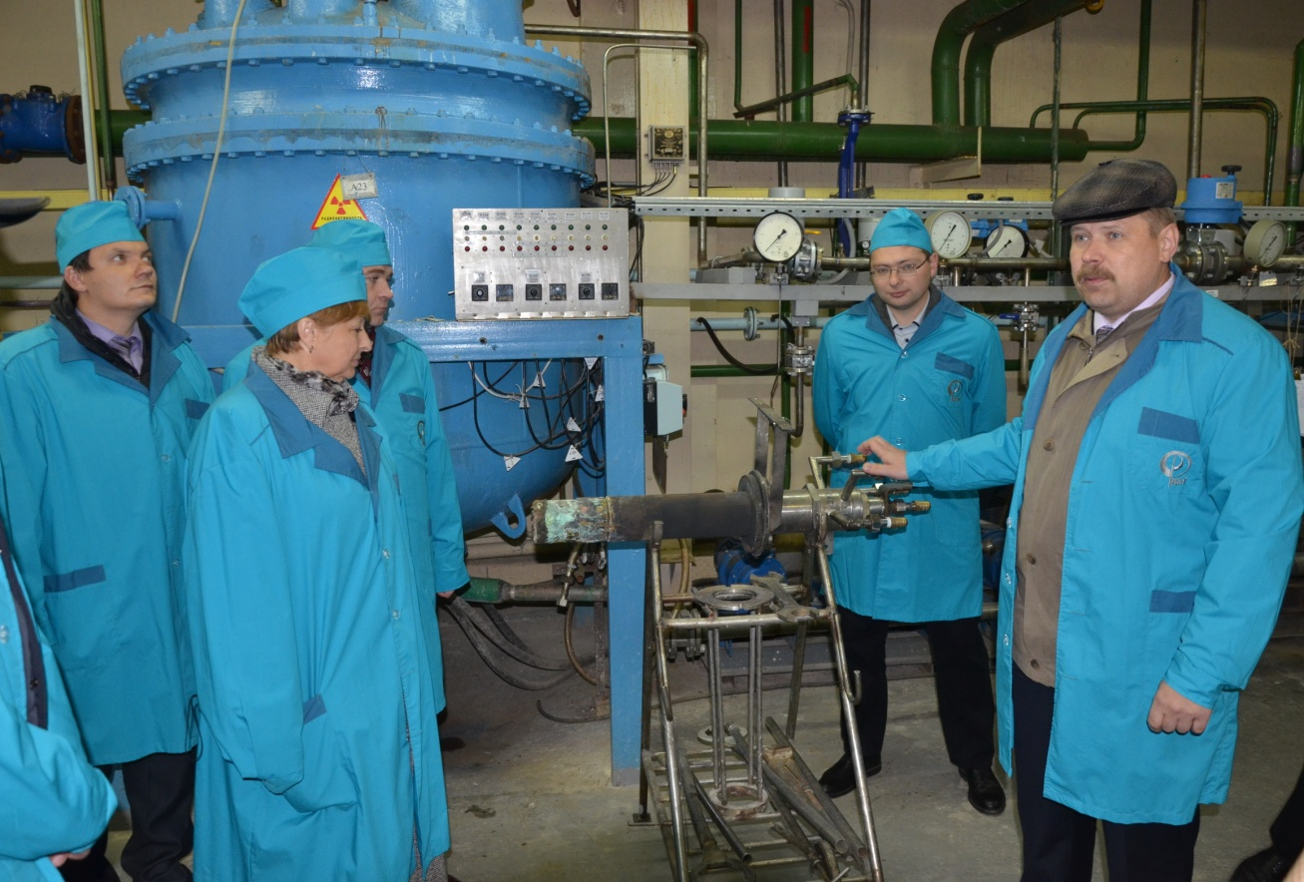
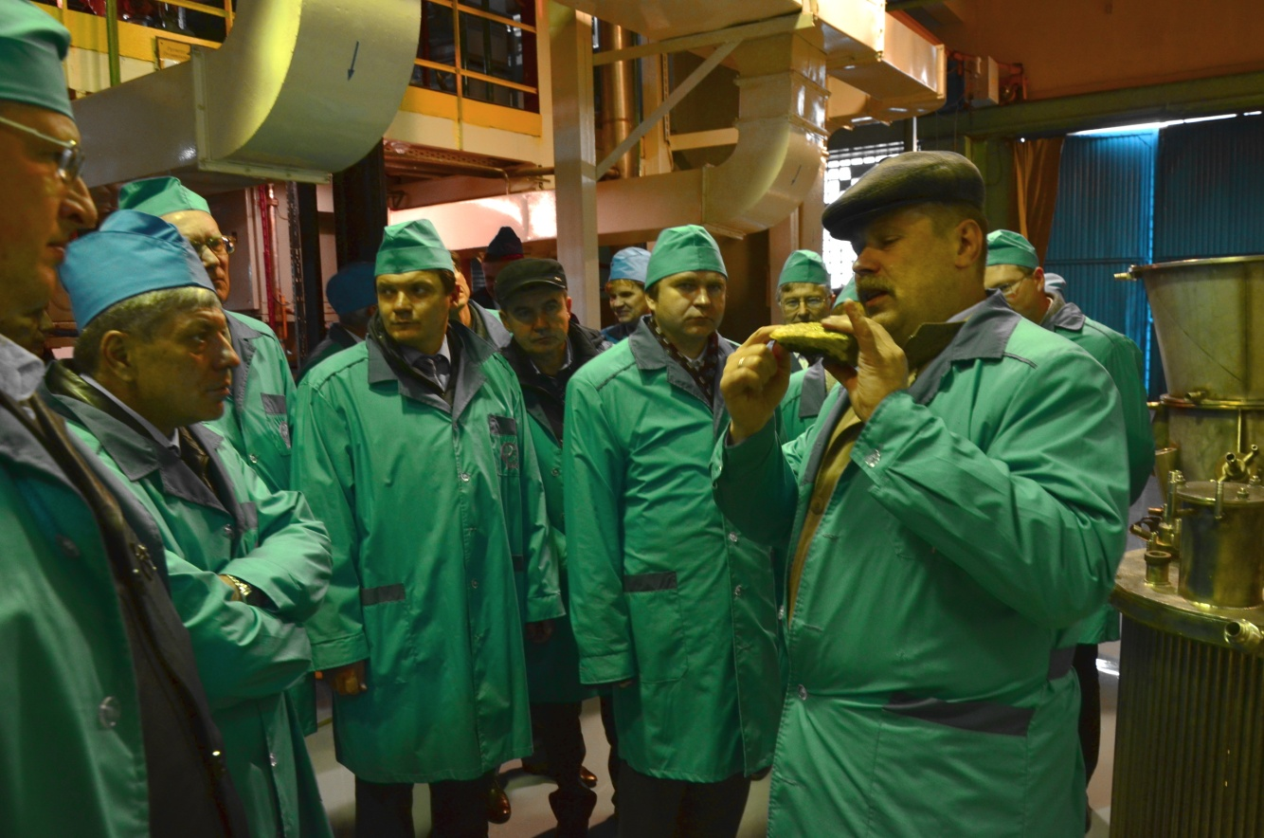
Технический тур во ФГУП «Радон»
Представители российских и зарубежных ведомств и организаций были ознакомлены с действующими и перспективными технологиями обращения с РАО, системой производственно-экологического мониторинга, перспективах развития, основными направлениями производственной деятельности, о месте предприятия в стратегических планах Госкорпорации «Росатом».

Slide 7
Задачи 2015 года
Провести заседания в соответствии с утвержденным планом работ.
Продолжить работу по согласованию в установленном порядке инициируемых проектов для дальнейшего выдвижения на рассмотрение на шестнадцатом заседании Комиссии.
Разработать предложения о целесообразности создания Базовой организации государств – участников Содружества Независимых Государств по обращению с ОЯТ, РАО и ВЭ ЯРОО.
Рассмотрение возможности подготовки и проведения образовательных программ в области обращения с ОЯТ и РАО на базе ОАО «НПО «Радиевый институт им. В.Г. Хлопина» и ФГУП «РАДОН».

Slide 8
БЛАГОДАРЮ ЗА ВНИМАНИЕ!

